Slide 2



Slide 4



Slide 5

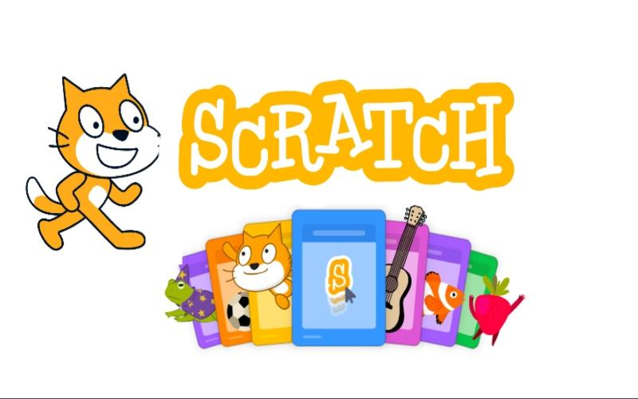

BÀI 13:
CHƠI VỚI MÁY TÍNH (Tiết 2)

Slide 7
Bước 1:
Đề xuất ý tưởng và cách tạo chương trình Scratch đơn giản
Bước 2:
Tạo chương trình Scratch đơn giản
Bước 3:
Trưng bày và giới thiệu chương trình

Slide 8


BƯỚC 1: ĐỀ XUẤT Ý TƯỞNG VÀ CÁCH TẠO RA CHƯƠNG TRÌNH SCRATCH
THẢO LUẬN
TIÊU CHÍ CẦN ĐẠT KHI TẠO RA CHƯƠNG TRÌNH SCRATCH ĐƠN GIẢN
1’
Notes:
GV cho HS thảo luận nhóm để thống nhất ý tưởng của nhóm, hỗ trợ nếu nhóm gặp khó khăn trong việc thể hiện ý tưởng

Slide 9
TIÊU CHÍ CẦN ĐẠT
Khởi động, tạo mới chương trình một cách dễ dàng.
Sử dụng các lệnh trong nhóm lệnh Chuyển động, Hiển thị, Sự kiện, Điều khiển một cách hợp lí.
Nhân vật, sân khấu được lựa chọn một cách hợp lí, sáng tạo.
Notes:
GV cho HS thảo luận nhóm để thống nhất ý tưởng của nhóm, hỗ trợ nếu nhóm gặp khó khăn trong việc thể hiện ý tưởng

Slide 10
THẢO LUẬN
ĐỀ XUẤT Ý TƯỞNG VÀ CÁCH LÀM
Notes:
GV cho HS thảo luận nhóm để thống nhất ý tưởng của nhóm, hỗ trợ nếu nhóm gặp khó khăn trong việc thể hiện ý tưởng

Slide 11
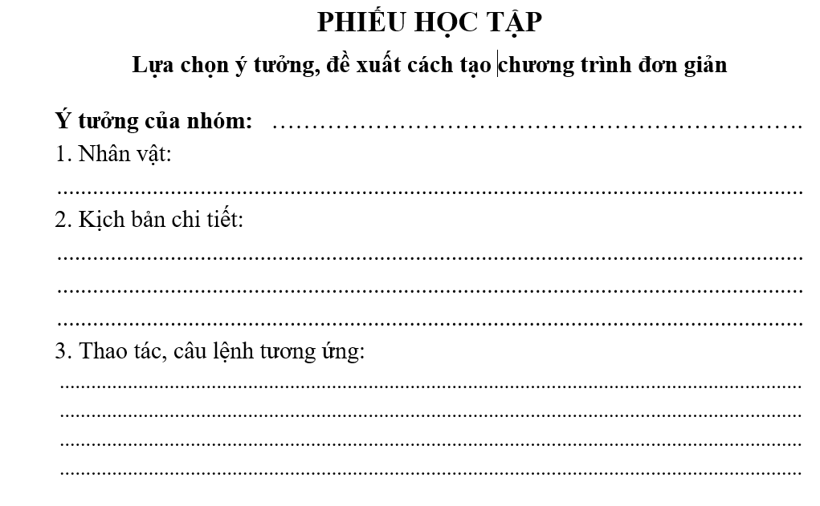


3’

Slide 13
BƯỚC 2: LẬP TRÌNH CHƯƠNG TRÌNH SCRATCH ĐƠN GIẢN
15’
Notes:
GV cho HS thảo luận nhóm để thống nhất ý tưởng của nhóm, hỗ trợ nếu nhóm gặp khó khăn trong việc thể hiện ý tưởng

Slide 15
CHIA SẺ VỀ CHƯƠNG TRÌNH, BÀI THUYẾT TRÌNH CỦA NHÓM MÀ EM ẤN TƯỢNG VÀ GIẢI THÍCH LÍ DO
Notes:
Kiểm tra theo tiêu chí, điều chỉnh nếu chưa đúng tiêu chí

Slide 16

ĐÁNH GIÁ SẢN PHẨM
Notes:
GV hướng dẫn HS đánh giá theo từng tiêu chí bằng hình dán. Có thể tặng thêm hình dán cho điểm sáng tạo, làm nhanh, đẹp

Slide 17
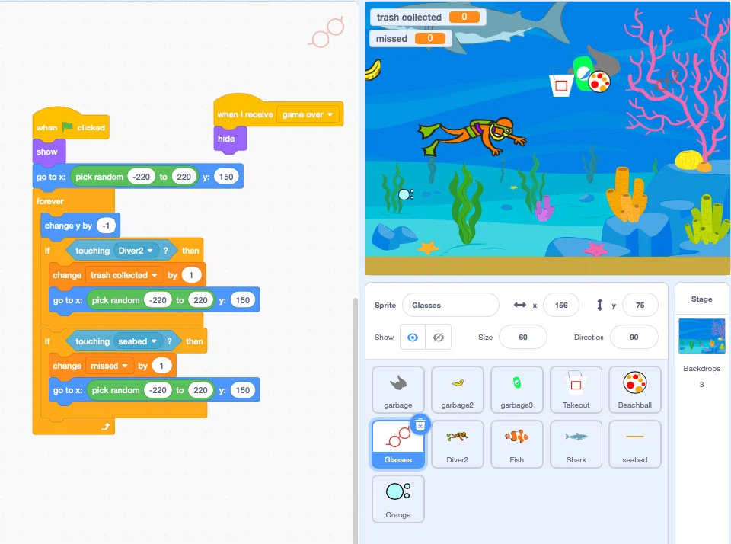

Slide 18
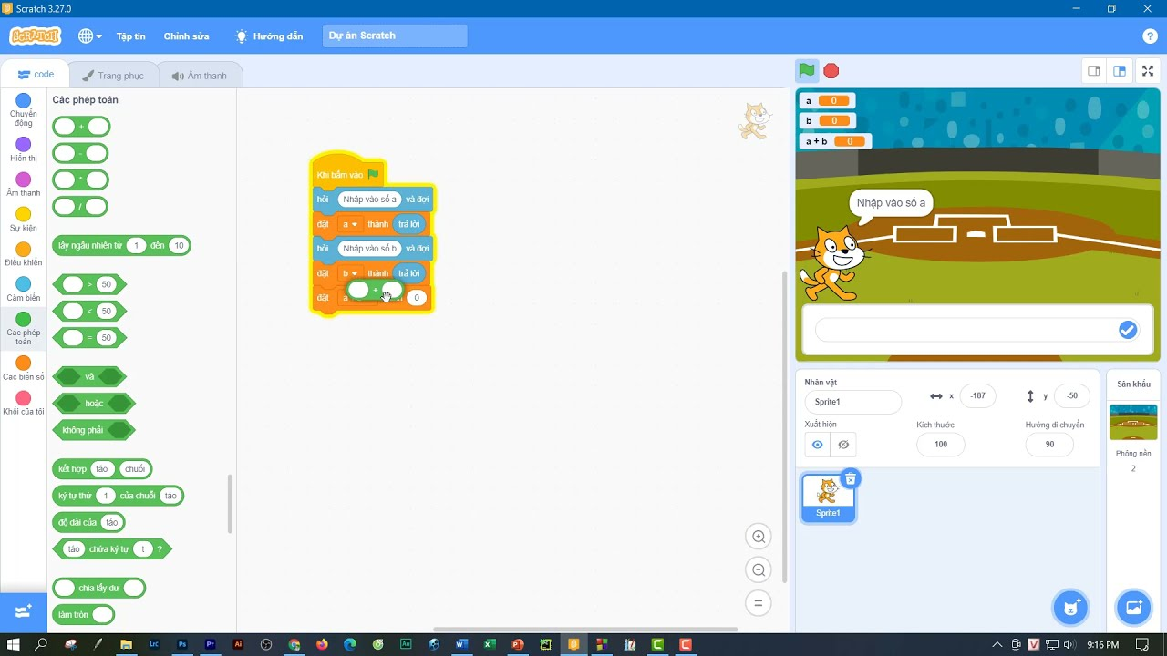

Slide 19
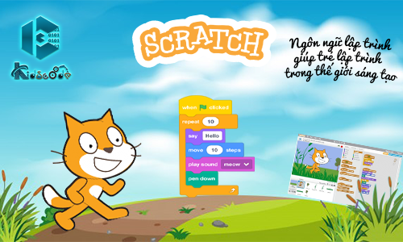

Slide 20

Notes:
Trong quá trình dạy học, GV thường xuyên khuyến khích HS bằng các câu khen khi HS trả lời đúng

